Slide 1
Муниципальное казенное дошкольное образовательное учреждение «Детский сад общеразвивающего вида №2»
Интегрированное занятие «Потерянные краски осени» с использованием технологии Sticky Pictures
Подготовила: Чуйкина Татьяна Владимировна
город Свирск, 2021

Slide 2
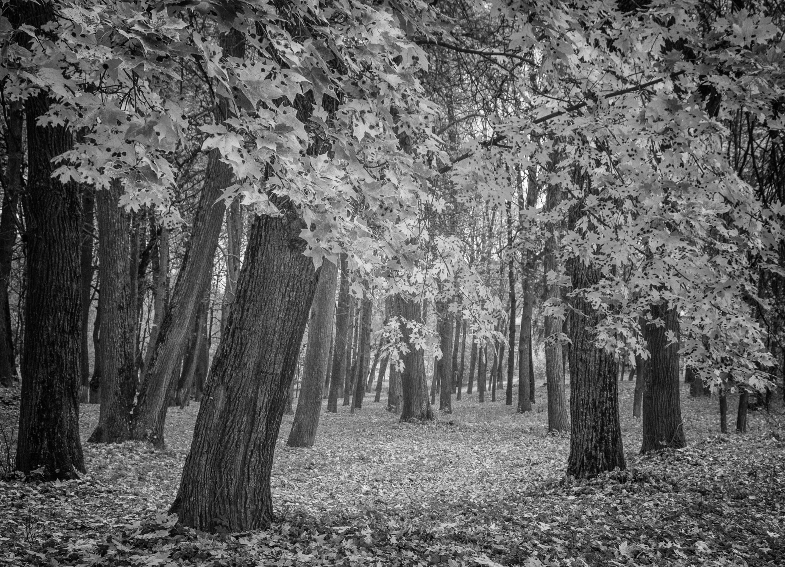

Slide 4
Тропа знаний

Slide 6
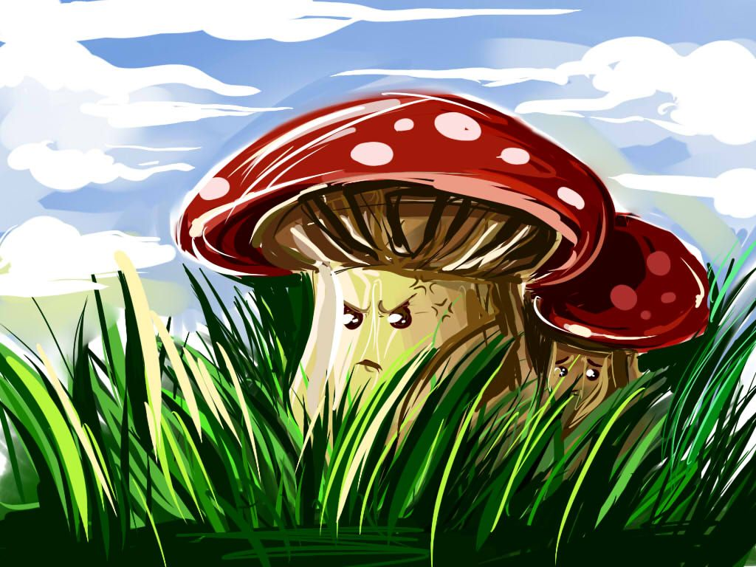

Slide 7
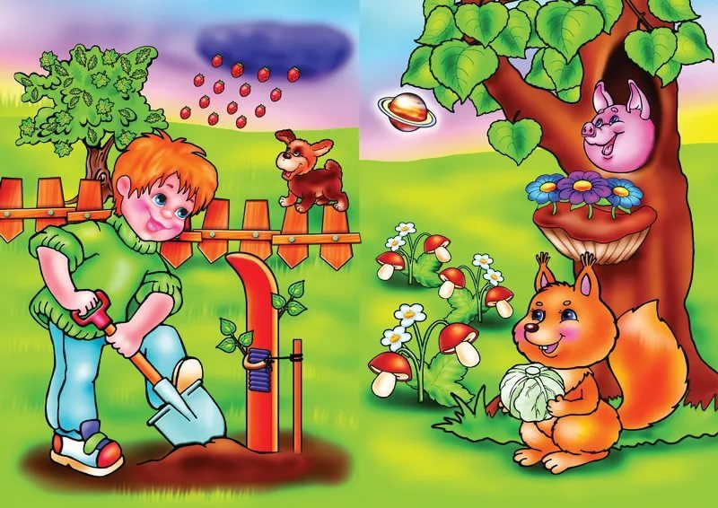

Slide 9
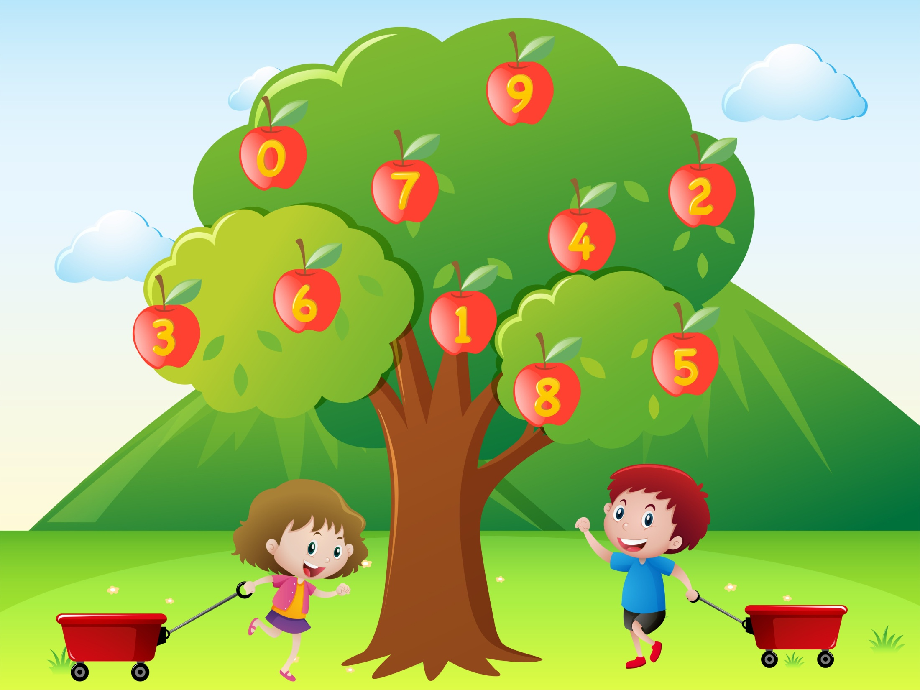

Slide 11
